Slide 1
第 3 章
80x86的指令系统和寻址方式

Slide 2
本章重点(1)
能够正确使用以下各类指令:
  1）数据传送指令；
  2）算术运算指令；
  3）逻辑运算和移位指令；
  4）串处理指令；
  5）控制转移指令；
  6）处理机控制指令。

Slide 3
本章重点(2)
能够根据不同的寻址方式掌握对源操作数和目的操作数的物理地址的确定
重点掌握算术运算和逻辑运算指令执行后对状态标志SF，ZF，CF，OF位的置位和复位的条件
能够正确分析给定指令组所完成的功能和运行结果，并能灵活选用各种指令完成指定的操作

Slide 4
学习方法
学习时不应单纯地对各类指令进行死记硬背，而是应该根据其记忆符的英文含义和各类指令的不同功能来灵活掌握
重点掌握8086/8088的寻址方式和指令系统
然后推广到80386及后继机型的情形，比较对照

Slide 5
指令系统概述
指令组成：计算机中的指令由操作码字段和操作数字段两部分组成
  操作码字段：指示计算机所要执行的操作
  操作数字段：指出在指令执行操作的过程中所需要的操作数
指令的格式：
操作码 | 操作数1 | … | 操作数n

Slide 6
操作数字段
指令分类：（按操作数分）
  单操作数指令
  双操作数指令
  三操作数指令
指令的操作码字段和操作数字段的表示
每个操作用确定的二进制代码表示
操作数字段：情况很多，也很复杂
汇编用助记符表示操作码，用符号或符号地址表操作数

Slide 7
3.1.1 与数据有关的寻址方式
3．1 80x86的寻址方式
8086/80286系列
立即寻址
寄存器寻址
直接寻址
寄存器间接寻址
寄存器相对寻址
基址变址寻址
相对基址变址寻址
80386及后继机型
比例变址寻址
基址比例变址寻址
相对基址比例变址寻址

Slide 8
立即寻址
操作数：直接存放在指令中，紧跟在操作码之后，作为指令的一部分存放在代码段里
  8086/8088：立即数可以是8位或16位数
  80386：立即数可以是8位或32位数
立即数的高位字（节）放在高地址中，低位字（节）放在低地址中

Slide 9
立即寻址举例
MOV AL，5 ==>(AL)=05H
MOV AX，3064H ==>(AX)=3064H
即 (AX)=（AH，AL）=（30H，64H ）
MOV EAX，12345678H
==>(EAX)=12345678H
举例lowerToUpper.asm

Slide 10
注意
下列指令错
MOV AH，500
MOV 50，AL
不能直接给段寄存器和标志寄存器赋予立即数。下面的指令是错误的：
MOV DS, 1250H

Slide 11
2.寄存器寻址
指令指定寄存器号，操作数在寄存器中
对16位操作数：寄存器用AX、BX、CX、DX、SI、DI、SP和BP
对8位操作数：寄存器用AL、AH、BL、BH、CL、CH、DL和DH
对32位操作数：寄存器用EAX、EBX、ECX、EDX、ESI、EDI、ESP和EBP
寄存器号
操作数
从寄存器取
寄存器

Slide 12
寄存器寻址举例
设(AX)=3064H，(BX)=1234H，执行MOV AX，BX ==>(AX)=1234H，(BX)保持不变
设(ECX)=0123454H，(EBX)=12349876H，执行
MOV ECX，EBX ==>(ECX)=12349876H，(EBX)保持不变

Slide 13
注 意
寄存器寻址时要弄清针对哪个寄存器而言
MOV AL，BX 对吗？
MOV AX，BH 对吗？
MOV AL，AH 对吗？
源寄存器和目的寄存器的位数必须一致。

Slide 14
3.直接寻址
有效地址EA：操作数的偏移地址
直接寻址方式中，有效地址EA在指令中，它存放在代码段中指令操作码之后，但操作数一般存放在数据段中
  如操作数在数据段中，
    则：操作数物理地址=16d×(DS)+EA
  如数据存放在数据段以外的其他段中，此时应在指令中指定段跨越前缀
段基地址
存储器
EA
+
操作数

Slide 15
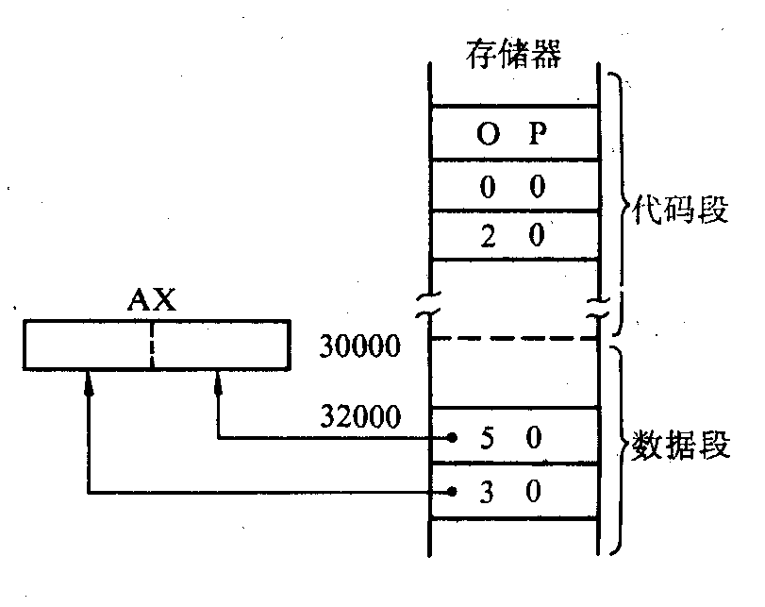
直接寻址举例
如(DS)=3000H ，
执行
MOV AX，[2000H]
结果为：(AX)=3050H

Slide 16
符号地址与段跨越前缀
以下两指令等效
  MOV AX，VALUE
  MOV AX，[VALUE]
当VALUE在附加段中，应指定段跨越前缀：
MOV AX，ES:VALUE
或 MOV AX，ES:[VALUE]
规定：双操作数指令除立即方式外必须有一个操作数使用寄存器方式。MOV VAL1，VAL2错
程序举例e504cmpS.asm

Slide 17
4.寄存器间接寻址
操作数的有效地址在基址寄存器或变址寄存器中（如BX、BP、SI、DI等），而操作数则在存储器中
  例：如果(DS)=2000H，(BX)=1000H，执行
  MOV AX，[BX]
  则因 物理地址=20000+1000=21000H，结果为:
  (AX)=50A0H
段基地址
寄存器
存储器
EA
+
操作数

Slide 18
寄存器间接寻址（续）
对16位寻址，寄存器可为BX、BP、SI、DI
对32位寻址，寄存器可为：EAX，EBX，ECX，EDX，ESP，EBP，ESI，EDI
注意用相对应的默认段寄存器

Slide 19
寄存器间接寻址物理地址（1）
16位寄存器：指令如 MOV AX，[SI]
指令中指定的寄存器BX、SI、DI，则操作数在现行数据段中，用段寄存器DS ，
  物理地址=16dｘ(DS)十(BX)
  或 物理地址=16dｘ(DS)十(SI)
  或 物理地址=16dｘ(DS)十(DI)
指令中指定BP寄存器，操作数在堆栈段中，用段寄存器SS，物理地址=16dｘ(SS)十(BP)

Slide 20
操作数的物理地址求法（2）
32位寄存器（应采用保护模式求物理地址）
例：设(EBX)=56781021H，(567A1021H)= 87654321H，假如执行MOV EAX，[EBX]，用数据段段DS，如求出物理地址= 567A1021H，则结果为:
  (EAX)=87654321H
物理地址=16dｘ 段基地址+(寄存器)

Slide 21
练 习
如果(DS)=4000H，(SS)=3000H，(BP) = 2000H，(32000H)=1234H，(42000H) =5678H，（ES）=5000H，
执行 MOV AX，[BP]
结果为: (AX)=?
注：指令中也可指定段跨越前缀来取得其他段中的数据。如:
MOV AX， ES：[BX]

Slide 22
5.寄存器相对寻址
操作数的有效地址是一个基址或变址寄存器的内容和指令中指定的8位、16位、32位位移量之和
位移量
段基地址
存储器
EA
寄存器
+
+
操作数
地址

Slide 23
例3.9 MOV AX，COUNT[SI]
下列两指令等价：
  MOV AX，COUNT[SI]
  MOV AX，[COUNT+SI]
例： COUNT= 3000H，设(DS)=3000H， (SI)=2000H，这里COUNT为16位位移量的符号地址 。对指令MOV AX，COUNT[SI]
源操作数物理地址 30000+2000+3000 =35000H
执行结果是： (AX)=1234H

Slide 24
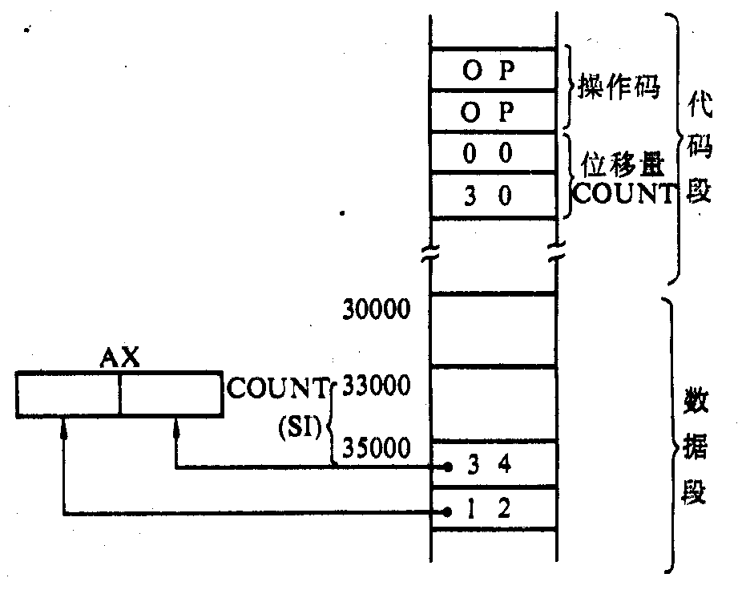
MOV AX，COUNT[SI]执行图
8086/8088：

Slide 25
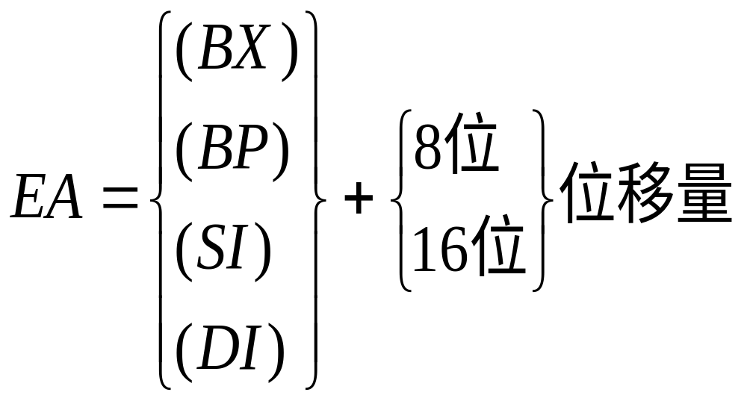
有效地址计算（1）
8086/8088

Slide 26
物理地址计算（1）
8086/8088：
物理地址= 16dｘ(DS)+(BX) + 8位位移量
或 (SI) 或16位位移量
或 (DI)
或物理地址= 16dｘ(SS)+(BP) + 8位位移量
或16位位移量

Slide 27
有效地址、物理地址计算（2）
80386- 用保护模式或虚拟模式
例：MOV EAX，TABLE[EBP]
设数据段基地址3000H，堆栈段基地址=1000H， TABLE= 30000H，(20041234H)=98765432H，(EBP)=20001234H，
物理地址=？执行结果=？
物理地址=1000*16D+(EBP)+TABLE=10000 +20001234+30000 = 20041234H
执行结果是： (EAX)=98765432H

Slide 28
6.基址变址寻址
操作数的有效地址是一个基址寄存器和一个变址寄存器的内容之和
两个寄存器均由段与寄存器间的默认关系确定
例3.10：
  MOV AX，[BX][DI]
  （也可写成：MOV AX，[BX+DI])

Slide 29
基址变址寻址（图例）
变址寄存器
变址值
段基地址
存储器
基址寄存器
+
+
操作数
基址值
EA

Slide 30
基址变址寻址物理地址
8086/8088
  基址寄存器为BX时，段寄存器使用DS
  基址寄存器为BP时，段寄存器则用SS
  物理地址=16d×(DS)+(BX)+(SI)
  或(DI)
  物理地址=16d× (SS)+(BP)+(SI)
  或(DI)
  这种寻址方式同样适用于数组或表格处理

Slide 31
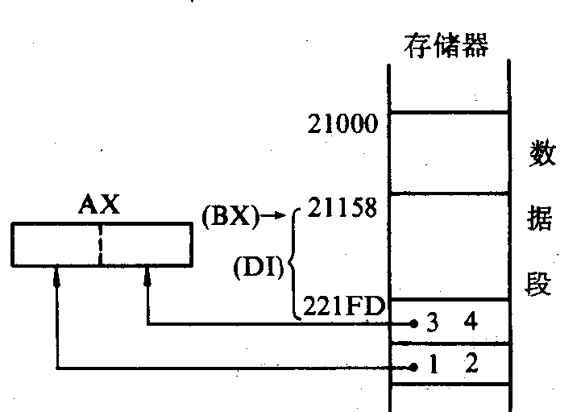
MOV AX，[BX][DI]操作图
设(DS)=2100H，(BX)=0158H，(DI)=10A5H

Slide 32
基址变址寻址（续）
段跨越前缀时的格式为:
MOV AX，ES：[BX][SI]
32位寻址：
  例：MOV EAX，[EBX][EDI]
  或有段跨越前缀的形式

Slide 33
7.相对基址变址寻址
操作数的有效地址是一个基址寄存器和一个变址寄存器的内容和一个位移量之和
变址寄存器
变址值
段基地址
存储器
基址寄存器
+
+
操作数
基址值
EA
位移量

Slide 34
相对基址变址寻址物理地址
例3.11 MOV AX，MASK[BX][SI]
8086/8088：
  当基址寄存器为BX时，使用DS为段寄存器
  当基址寄存器为BP时，使用SS为段寄存器
  物理地址=16d×(DS)+(BX)+ (SI) + 8位位移量
  或(DI) 或16位位移量
  或物理地址=16d×(SS)+(BP)+ (SI) + 8位位移量
  或(DI) 或16位位移量

Slide 35
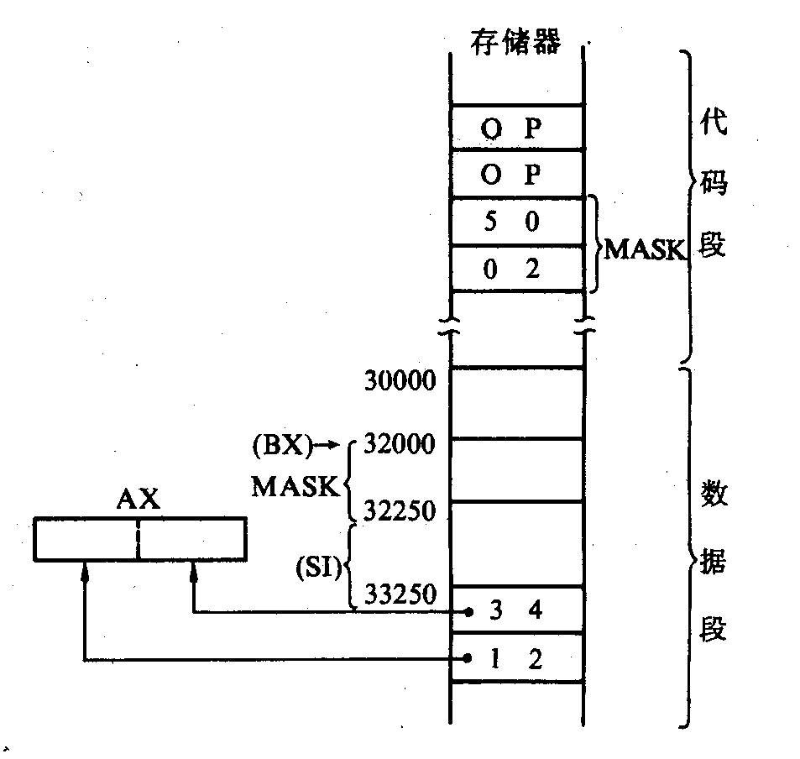
例3.11 MOV AX,MASK[BX][SI]
设(DS)=3000H，(BX)=2000H，(SI)=1000H, MASK=0250H,

Slide 36
小 结
16/32位寻址时有效地址四种的组成：
  位移量、基址寄存器、变址寄存器、比例因子
默认段与寄存器的选择
8086有效地址的求法：
  基址+变址+位移量
物理地址的求法：掌握16位寻址

Slide 37
8.比例变址寻址
有效地址：是一个变址寄存器的内容乘以指令中指定的比例因子和位移量之和（32位）
  （变址 x 比例因子）+位移量
因子为2、4、8
例：MOV EAX，COUNT[ESI*4]，（ESI）=3；
例：MOV ECX，TABLE[EDX*2]；
  （EDX）=2；

Slide 38
9.基址比例变址寻址
有效地址：是一个基址寄存器和一个变址寄存器的内容乘以指令中指定的比例因子之和
  基址+（变址 x 比例因子）
例：MOV EAX，[EBX][EDI*4]

Slide 39
10.相对基址比例变址寻址
有效地址：是一个基址寄存器和一个变址寄存器的内容乘以指令中指定的比例因子和位移量之和
  基址+（变址 x 比例因子）+位移量
例：MOV EAX，TABLE[EBX][EDI*4]

Slide 40
寻址方式总结
16/32位寻址方式有效地址组成：
  位移量、基址寄存器、变址寄存器、比例因子
有效地址：
  EA=基址值+（变址值*比例因子）+位移量
物理地址求法：
  （段基地址）*16d+ EA
  注意寄存器的对应使用
  数据定义及存储器分配

Slide 41
3.1.2与转移地址有关的
寻址方式
段内直接寻址
段内间接寻址
段间直接寻址 确定一条指令的地址
段间间接寻址
这几组指令主要是关于指令的跳转
注：变动的是IP和CS
但可能要通过已介绍的寻址方式求 IP

Slide 42
转移分类
转移分类:条件转移、无条件转移
  条件转移指令均是段内转移；
  无条件转移可实现段内转移与段间转移
段内转移：在同一代码段范围内转移，只需改变IP内容，CS不变
段间转移：从当前代码段转移到另一个代码段去执行程序

Slide 43
跳转的几个例子
JMP SHORT ADDR1
JMP NEAR PTR ADDR2
JMP TABLE[BX]
JMP FAR PTR ADDR3
JMP DWORD PTR[AGAIN+BX]
JMP BX
JMP [BX+DI]

Slide 44
1.段内直接寻址
转向的有效地址是当前IP寄存器的内容和指令中指定的8位或16位位移量之和
例：JMP SHORT NEW_ADDR
如当前(IP)=3000H, NEW_ADDR=3050H,
则位移量=50H，指令中应该给出
转向的有效地址=3050H
位移量
IP寄存器
EA
+
IP寄存器
IP值

Slide 45
短跳转、近跳转
段内直接短转移：位移量8位
  -128--+127
  80386也可8位和32位
  加操作符SHORT
段内直接近转移：位移量16位
  -32768--+32767
  80386也可8位和32位
  加操作符 NEAR PTR

Slide 46
近跳转
例：JMP NEAR PTR NEW_ADDR
位移量计算同前
注：80386-代码段的偏移地址放在EIP中
段内直接寻址是一种相对寻址方式
NEAR表示在同一段内转移，位移量在32768~32767字节范围

Slide 47
注意：这种寻址方式适用于条件转移及无条件转移指令，当用于条件转移指令时，位移量只允许8位。

Slide 48
段内直接寻址方式
1060:000D EB04 JMP SHORT NEXT
IP当前值→ 1060:000F … …
1060:0011 … …
1060:0013 0207 NEXT: ADD AL,[BX]
CPU在执行JMP指令时，IP指向了下一条指令，其值为000F，JMP SHORT NEXT指令的机器语言为EB04，EB为操作码，04为位移量，所以转向的有效地址应为：
000F + 0004 = 0013

Slide 49
2.段内间接寻址
转向的有效地址是一个寄存器或是一个存储单元的内容，用该值来取代IP寄存器的内容
例：段内转移
  JMP BX
  JMP WORD PTR[BP+TABLE]
  WORD PTR说明所取得的转向地址是一个16位有效地址
EA
寄存器
或
IP寄存器
寄存器值

Slide 50
转移的物理地址
计算公式:
  物理地址=16d×(CS)+EA
例：假设位移量TABLE的内容= 20A1H，(232F7H)=3280H，(264E5H)=2450H，(DS)=2000H，(BX)=1256H，(SI)=528FH;对指令
  JMP WORD PTR BX
  JMP WORD PTR [TABLE+BX]
  JMP [BX][SI]
  JMP SHORT TABLE
求各指令转向的(IP)=？

Slide 51
根据指令中的寻址方式，确定一个寄存器或一个存储单元，其内容就是指定转向的有效地址。因为程序的转移仍在同一段内进行，所以只需将IP修改成新的转向地址，CS不变。段内转移指令中的NEAR PTR是可以缺省的。
条件转移指令只能使用段内直接寻址的8位位移量，而JMP和CALL指令则可用四种寻址方式中的任何一种。

Slide 52
3.段间直接寻址
指令中直接提供了转向段地址和偏移地址
段间转移，CS和IP都要更新，这个新的段地址和偏移地址由指令操作码之后的连续两个字提供
指令
IP寄存器
偏移地址
段地址
CS寄存器

Slide 53
段间直接转移操作方法
用指令中指定的偏移地址取代IP寄存器的内容，用指令中指定的段地址取代CS寄存器的内容
用段间转移的操作符FAR PTR
FAR表示转移距离超过±32K字节，或是在不同段之间转移。CS和IP必须修改
例：JMP FAR PTR NEW_ROUTINT

Slide 54
4.段间间接寻址
指令形式：如JMP DWORD PTR[SI]
转移方法：
用存储器中的第一个字的内容取代(IP)
用存储器中的第二个字的内容取代(CS)
存储器
IP寄存器
求物理地址
偏移地址
段地址
CS寄存器

Slide 55
这种寻址方式仍然是用相继两个字的内容装入IP和CS来达到段间的转移目的的，但这两个字的存储器地址是通过指令中的数据寻址方式（除立即寻址方式和寄存器寻址方式外）来取得的

Slide 56
例子
用双字操作符DWORD PTRR，说明转向地址需取双字为段间转移指令
例：JMP DWORD PTR TABLE[SI]
例：JMP DWORD PTR ES：TABLE[SI]
例：JMP DWORD PTR [SP]
例：JMP DWORD PTR ARRAY
注意：与JMP FAR PTR ARRAY的区别

Slide 57
练习
指出下列个指令中源操作数的寻址方式
1) SUB AX，[BX]
2) ADD AX，BX
3) MOV CL，BUFFERR
4) DEC WORD PTR[SI+VAL]
5) CMP BP，80H
6) OR DX，BUF[BX+SI]
7) JMP NEAR PTR ADDR1
8) JMP TABLE[BX]
9) JMP FAR PTR ADDR2
1O) JMP DWORD PTR[AGAIN+BX] 答案

Slide 58
指令的执行时间
一条指令的执行时间是取指令、取操作数、执行指令及传送结果各个阶段所需时间的总和
指令的基本执行时间因指令的不同而异
当需要访问存储器取得操作数时还需要考虑计算有效地址EA 所需要的时间

Slide 59

机器语言指令的组成

Slide 60
3．3 指令系统
指令系统可分为6组:
数据传送指令
算术指令
逻辑指令
串处理指令
控制转移指令
处理机控制指令

Slide 61
3.3.1数据传送指令
通用数据传送指令
累加器专用传送指令
地址传送指令
标志寄存器传送指令
类型转换指令

Slide 62
1.通用数据传送指令
MOV 传送
  MOVSX、MOVZX
PUSH 进栈
  PUSHA、 PUSHAD
POP 出栈
  POPA、 POPAD
XCHG 交换

Slide 63
MOV传送指令
格式为：MOV DST，SRC
执行操作，(DST)←(SRC)
其中DST表示目的操作数，SRC表示源操作数
双操作数指令不允许两个操作数都使用存储器
例：MOV [SI]，TABLE ;错误

Slide 64
MOV指令的机器语言的7种格式
MOV mem/regl，mem/reg2
MOV reg，data
MOV ac，mem
Mov mem，ac
MOV segreg，mem/reg
MOV mem/reg，segreg
MOV mem/reg,data
  Mem：存储器，reg：寄存器，ac：累加器
  Data：数据， segreg：段寄存器

Slide 65
MOV举例
例
MOV AX，DATA1
MOV AX，DX
MOV SI，[DI]
MOV AX，-32543D
MOV DS，BX
MOV DATA，DS
MOV AX，DS
MOV AX，CS

Slide 66
注意错误指令
MOV DS，32543D
MOV DS，[32543H]
MOV DS，DATA ；如DATA为段名
MOV CS，AX
MOV SS，DS
注意：如DATA为变量名或标号地址，则指令 MOV DS，DATA是正确的

Slide 67
小结
立即数不能直接送段寄存器；
MOV指令的目的操作数不允许用立即数方式；也不允许用CS寄存器；
除源操作数为立即数的情况外，两个操作数中必须有一个是寄存器。
  即：不允许用MOV指令在两个存储单元之间直接传送数据。
不允许在两个段寄存器之间直接传送信息。
MOV指令不影响标志位。

Slide 68
MOVSX
MOVSX DST，SRC
执行操作，(DST)←符号扩展(SRC)
SRC的位数比DST小
符号扩展方法：按SRC的最高位定
  最高位1，则扩展位全1；
  最高位0，则扩展位全0
不影响标志位

Slide 69
MOVZX
MOVZX DST，SRC
执行操作，(DST)←零扩展(SRC)
扩展方法：高位扩零
不影响标志位

Slide 70
例
设（AL）=96H，（BH）=7AH
分别执行下列指令后，求CX内容
  MOV CX，AL ；错
  MOVSX CX，AL
  MOVZX CX，AL
  MOV CX，BH ；错
  MOVSX CX，BH
  MOVZX CX，BH

Slide 71
PUSH进栈指令
格式为 PUSH SRC
执行操作:
16位： (SP)←(SP)-2
((SP)+1，(SP))←(SRC)
32位：(ESP)←(ESP)-4
((ESP)+3，(ESP)+2，(ESP)+1，(ESP)) ←(SRC)

Slide 72
POP出栈指令
格式为 POP DST
执行操作
16位： (DST)←((SP)+1，(SP))
(SP)←(SP)+2
32位
(DST)←((SP)+3，(SP)+2，(SP)+1，(SP))
(SP)←(SP)+4

Slide 73
例
设（SP）=3015H，（AX）=2107H
求执行指令 PUSH AX后，AX及SP的值
设（SP）=3015H，（AX）=1234H
求执行指令 POP AX后，AX及SP的值

Slide 74
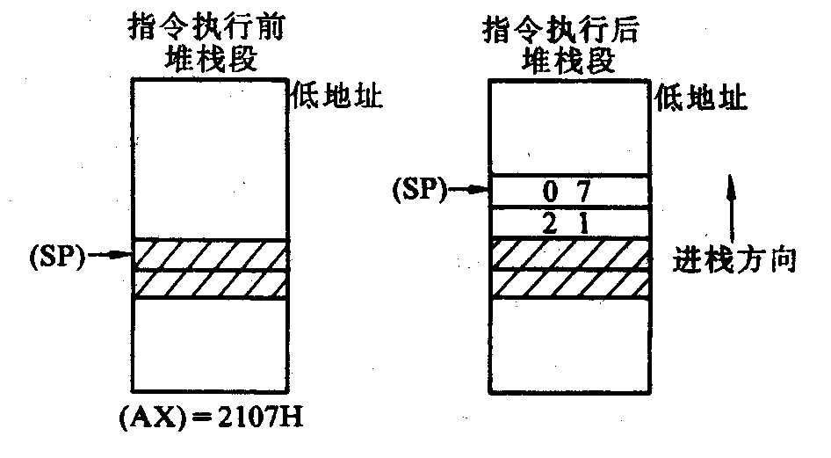
PUSH AX执行情况
3013
3015
3015

Slide 75
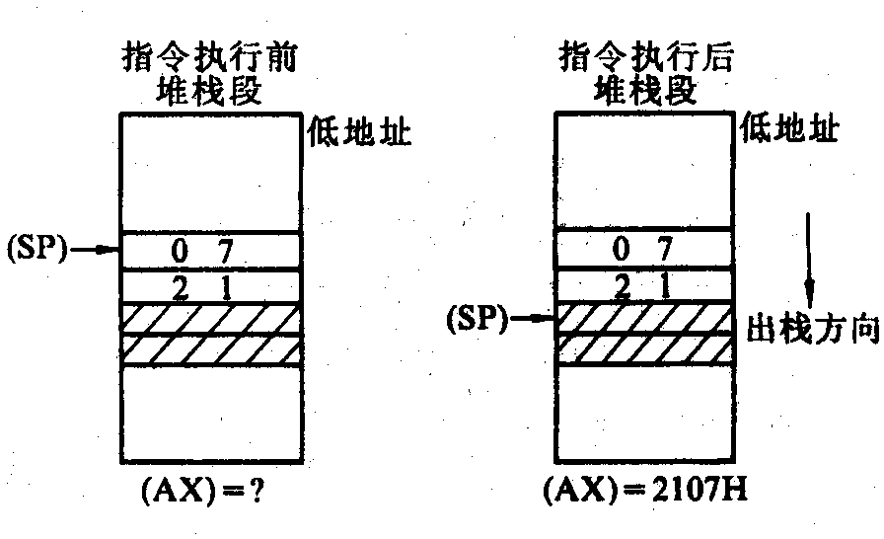
POP AX执行情况
3017
3017
3015

Slide 76
注 意
SP的内容在任何时候都指向当前的栈顶
堆栈的存取必须以字为单位（16位机）、用SP；或以双字为单位（32位机）、用ESP
这两条堆栈指令不影响标志位
POP指令不允许用CS寄存器，POP CS错
286机型起，PUSH 45H成立，但程序中需指明，如 .286 或 .386 等

Slide 77
其他PUSH、 POP
PUSHA：压入8个16位寄存器内容到栈
PUSHAD：压入8个32位寄存器内容到栈
POPA：从栈弹出8个数据到8个16位寄存器
POPAD：从栈弹出8个数据到8个32位寄存器
注意压入、弹出次序，及SP变化
  AX CX DX BX SP BP SI DI

Slide 78
XCHG 交换指令
格式为 XCHG OPRl，OPR2
  OPRl、OPR2至少一个是寄存器
执行操作:(OPRG1)←→(OPR2)
例：寄存器与存储器之间数据交换：
MOV AX，5678H ；（AX）=5678H
MOV BX，0FFFFH ；（BX）=0FFFFH
XCHG AX，BX ；
执行后（AX）=0FFFFH ，（ BX）=5678H

Slide 79
练习
分析下面程序段，回答指定问题
MOV AX，O123H
MOV BX，0321H
PUSH AX
PUSH BX
POP AX
POP BX
问AX= ，BX= 。

Slide 80
例
假设(DS)=1000H, (SS)=4000H, (SP)=100H, (BX)=2100H, (12100)=00A8H, 指出连续执行下列各条指令后，有关寄存器、存储单元以及堆栈的情况。
PUSH DS
PUSH BX
PUSH [BX]
POP DI
POP WORD PTR [DI+2]
POP DS

Slide 81
例 已知(AX)=6634H, (BX)=0F24H, (SI)=0012H, (DS)=1200H, (12F36H)=2500H, 写出下列指令执行的结果。
XCHG AH,AL ; 执行前: (AH)=66H, (AL)=34H
; 执行后: (AH)=34H, (AL)=66H
XCHG AX,[BX+SI]
; 执行前: (AX)=6634H, (12F36H)=2500H
; 执行后: (AX)=2500H, (12F36H)=6634HH

Slide 82
数据定义及存储器分配
简单介绍
类型（助记符）： DB, DW, DD, DQ, DT，DF
分别以字节、字、双字、8个字节、10个字节、6字节为单位定义数据
格式:
[变量] 助记符 操作数，…，操作数 [;注释]
变量可有可无，它用符号地址表示

Slide 83
例子
DATA_BYTE DB l0，4，1OH
DATA_WORD DW lO0，1OOH，-5
DATA_DW DD 3*20，OFFFDH
如分开（或连续）定义，确定存储器分配

Slide 84
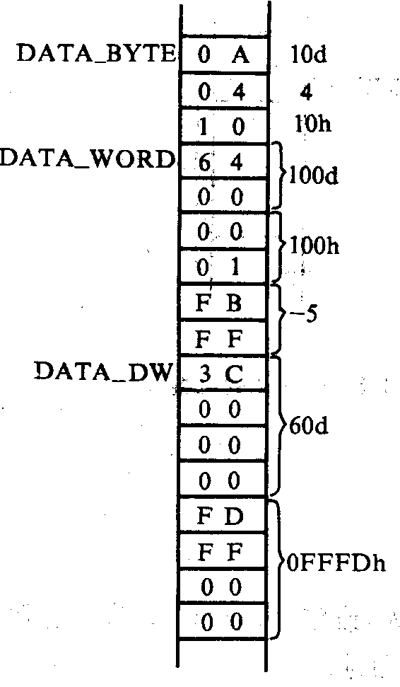
存储情况

Slide 85
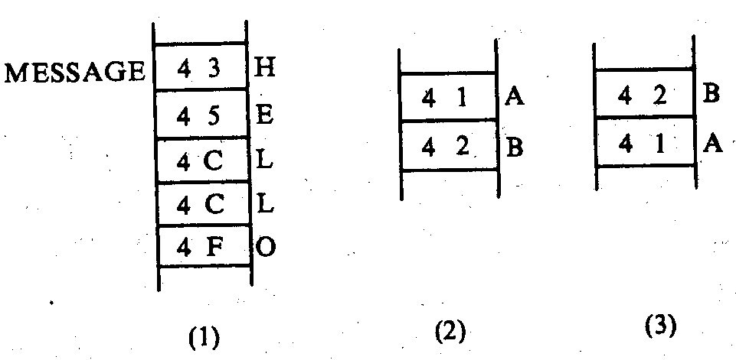
字符串操作数
MESSAGE DB ‘HELLO’
DB ‘AB’
DW ‘AB’

Slide 86
操作数 ?
操作数 ?：保留存储空间，但不存入数据
例
ARRAY DW 23，36，2，100，32000，54，0
ZERO DW ？
经汇编后的存储情况
练习：画存储单元分配图
AA DB 12，0B3H，’AB’，？
BB DW 1234H，’AB’，？

Slide 87
2.累加器专用传送指令
IN：输入 （I/O → CPU）
OUT：输出 （CPU → I/O）
  以后介绍IN与 OUT的用法
XLAT：换码

Slide 88
XLAT：换码
格式为: XLAT OPR 或 XLAT
功能：将（BX）为首址，以（AL）为位移量的字节存储单元中的数据送AL寄存器。即（[BX+AL]）→AL。
执行的操作：
  16位： (AL)←((BX)+(AL))
  32位： (AL)←((EBX)+(AL))
操作针对字节表格，首地址放入BX或EBX
不影响标志位

Slide 89
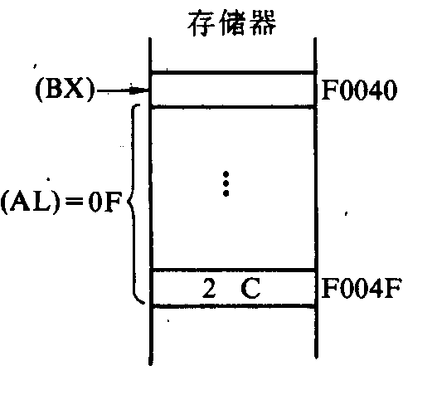
XLAT换码举例
例(BX)=0040H，(AL)=0FH，(DS)= F000H
F0000+0040+0F=0F004FH的内容2CH送AL

Slide 90
3.地址传送指令
LEA：有效地址送寄存器
LDS：指针送寄存器和DS
LES：指针送寄存器和ES
LFS：指针送寄存器和FS
LGS：指针送寄存器和GS
LSS：指针送寄存器和SS

Slide 91
LEA 有效地址送寄存器
格式为: LEA REG，SRC
功能：主存按源地址的寻址方式计算出偏移地址，再将偏移地址送入指定寄存器
执行的操作: (REG) ←SRC的地址

Slide 92
举 例
例3.40设(BX)=0400H，(SI)=003CH，ARR= 234H，指令
LEA BX，[BX+SI+0F62H]
执行后(BX)=？
例：指令LEA AX，ARR，执行后(AX)=？
第一条(BX)= 0400+003C+ 0F62=139EH；
第二条(AX)=234H 注意是地址而不是内容

Slide 93
练习
主存偏移地址的获取：
MOV BX，0100H；（BX）=0100H
MOV SI，0210H；（SI）=0210H
LEA BX，1234[BX+SI]；
问（BX）=？
答（BX）= 1544H

Slide 94
注 意
BX、AX寄存器得到的是偏移地址而不是该存储单元的内容
指令LEA AX，ARR 与
指令MOV AX，OFFSET ARR 功能相同
OFFSET ARR求出ARR的偏移地址
但MOV AX，OFFSET ARR[SI] 错误
OFFSET仅适用单个符号地址

Slide 95


LDS 指针送寄存器和DS指令
16位
32位
格式为 LDS REG，SRC
执行的操作:
(REG) ←(SRC)
16位 (DS) ←(SRC+2)
32位 (DS) ←(SRC+4)
例：LDS DI，[MEM]操作示意图：
MEM
12
34
56
78
9A
BC
DE
REG
REG
DS
DS
功能：将主存中指定字单元数据送入指定存储器，下一字单元数据送DS寄存器

Slide 96
例
例1：LDS SI，[10H]，
如指令执行前(DS)=0C000H，(C0010H)= 0180H，(C0012H)=20E8H， (C0014H)=0B35CH，(C0016H)=500AH,则指令执行后 (SI)=？，(DS)=？
答案：(SI)=0180H，(DS)=20E8H
例2：LDS ESI，[10H]，条件如上，则指令执行后 (ESI)=？，(DS)=？
答案：(ESI)=20E80180H，(DS)=0B35CH

Slide 97
其它指针送寄存器和段寄存器指令
LES、LFS、LGS、LSS
格式为与 LDS相同，但指定的段寄存器不同
执行的操作:
(REG) ←(SRC)
16位 (SREG) ←(SRC+2)
32位 (SREG) ←(SRC+4)
注意：LES AX，BX 和 LEA DS，[BX] 及 LDS AX，98H 均错，原因？

Slide 98
小结
注意: LEA REG，SRC
LDS REG，SRC
LES REG，SRC
不影响标志
REG不能是段寄存器
SRC必须为存储器寻址方式

Slide 99
4.标志寄存器传送指令
LAHF：标志送AH
SAHF：AH送标志寄存器
PUSHF/PUSHFD：标志进栈
POPF/POPFD：标志出栈
注：影响标志位

Slide 100
LAHF与SAHF
LAHF：标志送AH指令
格式为： LAHF
执行的操作: (AH) ←(FLAGS的低字节)
目的：取出低字节标志位
SAHF AH送标志寄存器指令
格式为: SAHF
执行的操作：(FLAGS的低字节) ←(AH)
目的：修改低字节标志位
例：设（FLAGS）=0485H，（AX）=1234H，执行指令：LAHF，问AX=？

Slide 101
PUSHF/PUSHFD 标志进栈
格式为: PUSHF
执行的操作:
(SP) ←(SP)-2
((SP)+1，(SP)) ←(FLAGS)
设(FLAGS)=9A78H
16位
12
34
56
D3
34
BC
DE
12
34
56
78
9A
BC
DE
操作后
←
SP
操作前
SP
→

Slide 102
PUSHFD
32位
  格式为: PUSHFD
  执行的操作:
  (ESP)←(ESP)-4
  ((ESP)+3,(ESP)+2,
  (ESP)+1,(ESP))←
  ( FLAGS and 0FCFFFFH )
  清除VM、RF位
12
58
A3
D3
34
BC
DE
12
34
56
78
9A
BC
DE
操作后
←
ESP
操作前
ESP
→

Slide 103
POPF 标志出栈指令
格式为: POPF
  执行的操作:(FLAGS) ←((SP)+1，(SP))
  (SP) ←(SP)+2
格式为: POPFD
  执行的操作:
  (FLAGS)←((ESP)+3,(ESP)+2, (ESP)+1,(ESP))
  (ESP) ←(ESP)+4

Slide 104
类型转换指令
CBW字节转换为字指令
CWD/CWDE字转换为双字指令
CDQ双字转换为4字指令
BSWAP字节交换指令

Slide 105
CBW字节转换为字指令
符号扩展方法：
  仿照MOVSX DST，SRC中(SRC)的符号扩展方法
  仅对AL扩展到AX
  即如(AL)的最高有效位为0，则(AH)＝00；如(AL)的最高有效位为1，则(AH)=0FFH
CWDE字转换为双字指令
  扩展方法类似于CBW
  仅对AX扩展到EAX

Slide 106
CWD字转换为双字指令
格式：CWD
  仅对AX符号扩展到（DX，AX）
  执行的操作：AX的内容符号扩展到DX。即如（AX）的最高有效位为0，则（DX）=0000；如（AX）的最高有效位为1，则（DX）=0FFFFH。
CDQ双字转换为4字指令
  扩展方法类似于CWD
  仅对EAX符号扩展到（EDX，EAX）

Slide 107
BSWAP字节交换指令
格式：BSWAP r32
仅对486及后继机型，r32为32位寄存器
例：设（EDX）=12345678H，则执行BSWAP EDX后， （EDX）=78563412H

Slide 108
3.3.2算术指令
算术运算指令：包括二进制运算及十进制运算指令
十进制运算指令：
  压缩BCD码十进制调整指令
  非压缩BCD码十进制调整指令

Slide 109
1.加法指令
ADD：加法，ADD DST，SRC
  执行的操作:(DST) ←(SRC)+(DST)
ADC：带进位加法，ADC DST，SRC
  执行的操作：(DST) ←(SRC)+(DST)+CF
INC：加1，INC OPR
  执行的操作:(OPR) ←(OPR)+1
XADD:交换并相加， ADD DST，SRC
  DST放SRC，和放DST

Slide 110
条件标志位
最主要：CF、ZF、SF、OF四位
  CF位：有进位，CF=l；无进位时CF=0
  OF位：若两个操作数的符号相同，而结果的符号与之相反时OF=1；否则OF=0
  CF位可表示无符号数的溢出
  OF位表示带符号数的溢出
8位二进制数：无符号数为0~255，带符号数为 -128~+127
16位二进制数：无符号数为0~65535，带符号数为 -32768~+32767

Slide 111
8位数运算的溢出情况（1）
二进制加法 看作无符号数 看作带符号数
0000 0100 4 +4
+ 0000 1011 + 11 +（+11）
0000 1111 15 +15
CF=0 OF=0
0000 0111 7 +7
+ 1111 1011 +251 +（-5）
0000 0010 258 +2
1 CF=1 OF=0
现为2，结果错

Slide 112
8位数运算的溢出情况（2）
二进制加法 看作无符号数 看作带符号数
0000 1001 9 +9
+ 0111 1100 +124 +（+124）
1000 0101 133 +133
CF=0 OF=1
现为-123，结果错
1000 0111 135 （-121）
+ 1111 0101 +245 +（-11）
0111 1100 380 -132
CF=l OF=1
现为124，结果错 现为124，结果错

Slide 113
例 3．45
ADD DX，0F0F0H
如指令执行前 (DX)=4652H，则
4652 0100 0110 0101 0010
+ F0F0 +1111 0000 1111 0000
0011 0111 0100 0010
1
指令执行后 (DX)=3742H，ZF=0，SF=0，CF=1，OF=0；结果正确

Slide 114
双精度数的加法（例）
设目的操作数存放在DX和AX寄存器中，其中DX存放高位字。源操作数存放在BX、CX中，其中BX存放高位字。如指令执行前，
(DX)=0002H，(AX)=0F365H，
(BX)=0005H，(CX)=0E024H
指令序列为:
ADD AX，CX ; SF=?，ZF=?，CF=?，OF=?
ADC DX，BX; SF=?，ZF=?，CF=?，OF=?

Slide 115
XADD
可作字节、字、双字运算
例：设(AX)=6A56H，(DX)=30B7H
XADD AH，DL； (AH)=?，(DL)=?
答案：(AH)=21H，(DL)=6AH
XADD DX，AX； (AX)=?，(DX)=?
答案：(AX)=30B7H，(DX)=9B0DH

Slide 116
2.减法指令
SUB：减法，(DST)←(DST)-(SRC)
SBB：带借位减法, (DST)←(DST)-(SRC)-CF
DEC：DEC OPR 减1
NEG：NEG OPR 求补,
  (OPR)←0FFFFH-(OPR)＋l
CMP：CMP OPR1，OPR2 比较
CMPXCHG：比较并交换
CMPXCHG8B：比较并交换8字节

Slide 117
CMPXCHG：比较并交换
格式：CMPXCHG DST, SRC 适用486-
  SRC只能为寄存器，DST不能为立即数寻址
  AC与DST比较，确定ZF、DST、AC
AC=DST == >ZF=1， DST←SRC
AC≠DST == >ZF=0， AC ← DST

Slide 118
例
设(AX)=1234H，(DX)=1234H, (CX)= 3456H,
CMPXCHG DL, CH ==>ZF=?,(DL)=?
CMPXCHG DH, CH ==>ZF=?,(AL)=?
CMPXCHG DX, CX ==>ZF=?,(DX)=?
CMPXCHG CX, DX ==>ZF=?,(AX)=?

Slide 119
CMPXCHG8B
CMPXCHG8B：比较并交换8字节
格式：CMPXCHG8B DST
  源SRC：为64位数据(EDX，EAX)
  DST：存储器寻址，4字64位
  目的： (EDX，EAX)与DST比较
  比较方法与结果跟CMPXCHG类似
  相同时， DST取(EDX，EAX)值；
  不相同时， (EDX，EAX)取DST值；

Slide 120
注 意
前六种指令均可作字或字节运算，且除DEC不影响CF标志外，它们都影响条件标。
减法运算的条件码情况与加法类似
减法的OF位的设置方法为：
若两个数的符号相反，而结果的符号与减数相同，则OF＝1，否则OF=0
NEG oper：如(oper)=0,则CF=0，否则CF=1；
如(oper)=80H,作字节运算；或(oper)=8000,作字运算，则OF=1，否则OF=0
MOV al,123 NEG al ➔ CF=1 OV=0
MOV al,0 NEG al ➔ CF=0 OV=0
MOV al,80H NEG al ➔ CF=1 OV=1

Slide 121
例3.48 SUB [SI+14H],0136H
指令执行前（DS）=3000H，（SI）=0040H，（30054H）＝4336H
则指令执行后
4336 0100 0011 0011 0110
- 0136 ＝> - 0000 0001 0011 0110
↓
0100 0011 0011 0110
+ 1111 1110 1100 1010
0100 0010 0000 0000
1↙ 有进位时CF=0
所以，(30054H)=4200H，SF=0，ZF=0，CF=0，OF=0

Slide 122
例3.49 SUB DH,[BP+4]
如指令执行前（DH）=41H，（SS）=0000H，
（BP）=00E4H，（000E8）=5AH
则指令执行后
41 0100 0001 0100 0001
- 5A => -0101 1010 => + 1010 0110
1110 0111
所以,(DH)=0E7H,SF=1,ZF＝0,CF=1,OF=0

Slide 123
例 3.50
设X，Y，Z均为双精度数，分别放在地址为X，X+2；Y，Y+2；Z，Z+2的存储单元中，存放时高位字在高地址中，低位字在低地址中。下列指令实现: W←X+Y+24-Z，用W、W+2单元放运算结果。
  M0V AX,
  MOV DX, X +2
  ADD AX, Y
  ADC DX, Y+2
  ADD AX, 24
ADC DX, 0 ;+24
SUB AX, Z
SBB DX, Z+2 ;-Z
MOV W, AX
MOV W+2, DX ;结果存入W，W＋2

Slide 124
3.乘法指令
MUL：无符号数乘法
IMUL：带符号数乘法

Slide 125
MUL无符号数乘法指令
MUL：无符号数乘法
格式：MUL SRC
执行的操作：
  字节操作数：（AX）←（AL）*（SRC）
  字操作数：（DX，AX）←（AX）*（SRC）
  字操作数：（EDX，EAX）←（EAX）*（SRC）
IMUL：带符号数乘法指令
格式： IMUL SRC
注意：目的操作数必须是累加器
源操作数不可以使用立即数

Slide 126
注意
MUL与IMUL 指令
* AL(AX)为隐含的乘数寄存器。
* AX(DX,AX)为隐含的乘积寄存器。
* SRC不能为立即数。
* 除CF和OF外，对条件标志位无定义。

Slide 127
条件码：CF、OF
对于MUL指令，如果乘积的高一半为0，即字节操作的(AH)、字操作的(DX)为0、或(EDX)=0，则CF和OF均为0；
否则CF和OF均为1

Slide 128
例3.52
如(AL)=0B4H，(BL)=11H。求执行指令
IMUL BL和MUL BL后的乘积值。
  (AL)=0B4H：无符号数的180D，带符号数的-76D，
  (BL)＝11H：无符号数的 17D，带符号数的 17D，
  执行IMUL BL的结果为：
  (AX)=0FAF4H= -1292D， CF=OF=1
  执行 MUL BL的结果为：
（AX）=0BF4H=3060D， CF=OF=1

Slide 129
IMUL的其他格式
格式：IMUL REG，SRC
  （REG16）<--(REG16)*（SRC）
  （REG32）<--(REG32)*（SRC）
格式：IMUL REG，SRC，IMM
  （REG16）<--(SRC)*IMM
  （REG32）<--(SRC)*IMM

Slide 130
4.除法指令
DIV：无符号数除法
IDIV：带符号数除法
格式 DIV SRC
格式 IDIV SRC
操作时需要符号扩展指令

Slide 131
格式 DIV SRC， 执行的操作：
字节操作： 16位被除数在AX中，8位除数为源操作数，结果的8位商在 AL中， 8位余数在AH中:
（AL）←（AX）/（SRC）的商
（AH）←（AX）/（SRC）的余数
字操作：32位被除数在DX，AX中，其中DX为高位字；16位除数为源操作数，结果的16位商在AX中，16位余数在DX中:
（AX）←（DX，AX）/（SRC）的商
（DX）←（DX，AX）/（SRC）的余数
双字操作：类似于2,但使用EDX、EAX
商和余数均为无符号数

Slide 132
IDIV：带符号数除法
操作与DIV相同，但操作数必须是带符号数，商和余数也均为带符号数，且余数的符号和被除数的符号相同。
问题：
  IDIV CL对吗？DIV 20H对吗？DIV [20H]对吗？
  DIV AX的商和余数怎样？
除法指令对所有条件码位均无定义

Slide 133
注意
DIV与IDIV指令
* AX(DX,AX)为隐含的被除数寄存器。
* AL(AX)为隐含的商寄存器。
* AH(DX)为隐含的余数寄存器。
* SRC不能为立即数。
* 对所有条件标志位均无定义。

Slide 134
例3．55 设(AX)=0400H，(BL)=0B4H，即(AX)为无符号数的1024D，带符号数的+1024D，(BL)为无符号数的180D，带符号数的-76D，
执行DIV BL的结果：
（AH）=？（AL）=？
答案：(AH)=7CH=124D余数，(AL)=05H=5D商
执行 IDIV BL的结果：
（AH）=？（AL）=？
答案：（AH）=24H=36D余数，（AL）=0F3H=-13D商

Slide 135
算术运算综合举例
计算（V-（X*Y+Z-540））/X
X、Y、Z、V均为16位带符号数，已分别装入X、Y、Z、V单元中，要求上式计算结果的商存入AX，余数存入DX

Slide 136
mov ax， x ;用Y乘以X
imuly y
mov cx，ax ;积放于BX， CX
mov bx， dx ;
mov ax， z ;
cwd ; Z符号扩展
add cx，ax ;加到BX，CX
adc bx，dx ;
sub cx，540 ; 从BX， CX减去540
sbb bx， 0 ;
mov ax， v ;
cwd ;V符号扩展
sub ax， cx ;V减去（BX，CX）
sbb dx， bx； ;
idiv x ;除以X，得商 AX、余数 DX

Slide 137
5.十进制调整指令 （BCD）
ADD、ADC及SUB、SBB指令只适用于二进制加、减法
压缩BCD码、非压缩BCD码
压缩的BCD码加、减调整指令：
DAA：加法的十进制调整指令
DAS：减法的十进制调整指令

Slide 138
DAA
加法的调整规则：任意两个用BCD码表示的十进制数位相加的结果，如数值在1010和1111之间或者产生了向高位的进位则在其上加6就可得到正确的结果
例： 7 0111
＋6 ＋0110
13 1101
＋ 110
0011
1

Slide 139
例：ADD AL，BL
DAA
如指令执行前，（AL）←28，（BL）←68
本题要计算 28+68=？
执行 ADD指令后（AL）←？， CF=？， AF=？
执行 ADD指令后（AL）← 90， CF= 0， AF=1
执行DAA指令时，因AF=1而做（AL）←（AL）＋ 06
得（AL）=96，CF=0，AF=1，结果正确

Slide 140
举例计算： 1834+2789
例：如（BCD1）=1834，（BCD2）=2789
要求执行（BCD3）←（BCD1）+（BCD2）
即计算： 1834+2789=？
BCD1和BCD2均为用压缩的BCD码表示的十进制数，现在它们都是4位数，每个数占有2个字节，高位数占有高位字节，其存放方式为
（BCD1）=34，（BCD1+1）=18；
（BCD2）=89，（BCD2+1）=27；

Slide 141
程序段
MOV AL， BCD1
ADD AL，BCD2
DAA
MOV BCD3， AL
MOV AL， BCD1+1
ADC AL， BCD 2+l
DAA
MOV BCD3+1， AL

Slide 142
DAA加法的十进制调整方法
（AL）←把AL中的和调整到压缩的BCD格式，DAA指令之前必须执行ADD或ADC指令，加法指令必须把两个压缩的BCD码相加，并把结果存放在AL寄存器中。
本指令的调整方法是：
如果AF标志（辅助进位位）为1，或者AL寄存器的低4位是十六进制的A～F，则AL寄存器内容加 06H，且将AF位置 1；
如果CF标志为1，或者AL寄存器的高4位是十六进制的A～F，则AL寄存器内容加60H，并将CF位置1。

Slide 143
DAS减法的十进制调整指令
指令之前必须执行SUB或SBB指令、减法指令必须把两个BCD码相减，并把结果存放在AL寄存器中
本指令的调整方法是：
如果AF标志为1，或者AL寄存器的低4位是十六进制的A～F，则使AL寄存器的内容减去06H，并将AF位置1；
如果CF标志为1，或者AL寄存器的高4位是十六进制的A～F，则使AL寄存器的内容减去60H，并将CF位置1。

Slide 144
例：SUB AL，AH
DAS
如指令执行前，（AL）=86，（AH）=07
本题要计算 86-7=？
执行 SUB指令后，（AL）=7FH， CF=0， AF=1
执行DAS指令时，因AF＝1，需做（AL）=（AL）-06
得（AL）=79，CF=0，AF=1，结果正确

Slide 145
例：计算1234-4612
例：设（BCD1）=1234，（BCD2）=4612，写出指令序列完成（BCD3）←（BCD1）-（BCD2），指令序列如下：
MOV AL， BCD1
SUB AL，BCD2
DAS
MOV BCD3，AL
MOV AL， BCD1+1
SBB AL，BCD2+1
DAS
MOV BCD3＋1，AL

Slide 146
非压缩的BCD码调整指令
AAA：加法的 ASCII调整指令
AAS：减法的ASCII调整指令
AAM：乘法的 ASCII调整指令
AAD：除法的 ASCII调整指令
比较：压缩的BCD码调整指令
DAA：加法的 十进制调整指令
DAS：减法的 十进制调整指令

Slide 147
AAA：加法的 ASCII调整指令
要求：指令之前必须执行ADD或ADC指令
目的：加法指令把两个非压缩的BCD码相加，并把结果存放在AL寄存器中
操作：
  （AL）←把AL中的和调整到非压缩的BCD格式
  （AH）←（AH）+调整产生的进位值

Slide 148
AAA调整步骤
如AL寄存器的低4位在0～9之间，且AF位为0，则跳过第（2）步，执行第（3）步
如 AL寄存器的低 4位在十六进制数A～F之间或 AF为1，则AL寄存器的内容加6，AH寄存器的内容加1，并将AF位置 1
清除AL寄存器的高4位；
AF位的值送CF位

Slide 149
AAA调整举例
55+9=？
指令：ADD AL， BL
AAA
设指令执行前，(AX)=0535H，(BL)=39H,
AL和BL寄存器的内容分别为5和9的ASCII。
第一条指令执行完后，(AL)=6EH，AF=0；
第二条指令进行ASCII调整(即:+06H，CF=AF)的结果使(AX)= 0604H，AF= 1，CF= 1，
结果为64

Slide 150
AAS：减法的ASCII调整指令
要求：指令之前必须执行SUB或SBB指令
目的：减法指令把两个非压缩的BCD码相减，并把结果存放在AL寄存器中
操作：
  （AL）←把AL中的差调整到非压缩的ASCII格式
  （AH）←（AH）- 调整产生的借位值

Slide 151
AAS调整举例
55-9=？
指令：SUB AL， BL
AAA
设指令执行前，(AX)=0535H，(BL)=39H,
AL和BL寄存器的内容分别为5和9的ASCII。
第一条指令执行完后，(AL)=FCH，AF=1；
第二条指令进行ASCII调整(即: AL-06H，AH-1)的结果使(AX)= 0406H，AF= 1，CF= 1

Slide 152
AAS指令的调整步骤
如AL寄存器的低4位在0～9之间，且AF位为0，则跳过第（2）步，执行第（3）步
如AL寄存器的低4位在十六进制数A～F之间或AF位为1，则把AL寄存器的内容减去6，AH寄存器的内容减1，并将AF位置1
清除AL寄存器的高4位
AF位的值送CF位

Slide 153
AAM：乘法的 ASCII调整指令
要求：执行AAM前必须执行MUL指令把两个非压缩的BCD码相乘（此时要求其高4位为0），结果放在AL寄存器中
本指令的调整方法：把AL寄存器的内容除以0AH，商放在AH寄存器中，余数保存在AL寄存器中
例：3*9=？，设（AL）=07H，（BL）=09H。
指令为： MUL BL ；（AL）=？
AAM ；(AH)=？,(AL)=？

Slide 154
AAD：除法的 ASCII调整指令
要求：被除数存放在AX中，形如非压缩BCD数0?0?H；除数是一位非压缩的BCD数0?H
AAD指令执行的操作是：
  （AL）←10*（AH）＋（AL）
  （AH）←0
AAD目的：把AX中的被除数调整成二进制数，并存放在AL寄存器中

Slide 155
IN、OUT：I/O端口与CPU之间的通信
所有I/O端口与CPU之间的通信都由IN和OUT指令来完成
  IN：输入，I/O端口==>CPU
  OUT：输出，CPU==> I/O端口
只限于使用累加器EAX、AX或AL传送信息
例： IN AX，28H
OUT 5，EAX
28H
45
BC
12
34

Slide 156
IN输入指令格式
长格式为: IN AL，PORT(字节)
IN AX，PORT(字)
IN EAX，PORT(双字)
执行的操作: (AL) ←(PORT)(字节)
(AX) ←(PORT+1，PORT)(字)
(EAX) ←(PORT+3,PORT+2, PORT+1,PORT)
确定是否为字节、字、双字的依据是源操作数
例：IN EAX，45H
PORT号至多8为位，即：0~255或00H~FFH
例：IN AX，45H

Slide 157
短格式
IN AL，DX(字节)
IN AX，DX(字)
IN EAX，DX(双字)
执行的操作:
  (AL) ←((DX))(字节)
  (AX) ←((DX)+1，(DX))(字)
  (EAX) ←((DX)+3，(DX)+2， (DX)+1，(DX))(双字)
例：MOV DX，28H
IN AX，DX
或如 IN EAX，DX
28H
45
BC
12
34
DX

Slide 158
OUT 输出指令
长格式为: OUT PORT，AL(字节)
OUT PORT，AX(字)
OUT PORT，EAX(双字)
短格式为: OUT DX，AL(字节)
OUT DX，AX(字)
OUT DX，EAX(双字)
执行情况与IN相反
例：OUT 5，AL ；
设(DX)=345H, OUT DX，EAX

Slide 159
小结
IN与OUT
* 不影响标志位
* 前256个端口号00H~FFH可直接在指令中指定（长格式）
* 如果端口号≥ 256，端口号 → DX（短格式）
例： IN AX, 28H ; MOV DX, 28H
; IN AX, DX
例：测试某状态寄存器（端口号27H）的第2位是否为1
IN AL, 27H
TEST AL, 00000100B
JNZ ERROR ;若第2位为1，转到ERROR处理

Slide 160
汇编语言程序操作步骤
用编辑程序建立ASM源文件filename.asm（用文本编辑器进行输入，起一个文件名其扩展名asm )
用ASM程序把ASM文件转换成OBJ文件
  >masm filename 回车
用LINK程序把OBJ文件转换成EXE文件
  >LINK filename 回车
用DOS命令直接键入文件名就可执行该程序。如有错，用调试工具调试，重新修改

Slide 161
程序框架
data_seg1 segment
…
data_seg1 Ends
data_seg2 segment
…
data_seg2 Ends
code_seg segment
assume cs:code_seg, ds:data_seg1,es:data_seg2
start: mov ax,data_seg1
mov ds,ax
mov ax,data_seg2
mov es,ax
…
code_seg ENDS
END start

